Slide 1


第二章 80x86计算机组织

Slide 2


主要内容：
• 计算机系统
• 存储器
• 中央处理机
• 外部设备
汇编
语言

Slide 3
1. 计算机系统
硬件：
存储器
中央处理机
CPU
总线控制
逻辑
大容量
存储器
接 口
系统总线
.
.
.
.
.
.
接 口
I/O设备
I/O子系统
软件：系统软件 用户软件
汇编
语言

Slide 4
hardware
CPU
Register file
ALU
PC
System bus
Memory bus
Main
memory
Bus interface
I/O
bridge
I/O bus
Expansion slots for
other devices such
as network adapters
USB
controller
Graphics
adapter
Disk
controller
Mouse
Keyboard
Display
Disk
汇编
语言

Slide 5
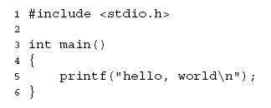
hello.c
CPU
Register file
ALU
PC
System bus
Memory bus
Main
memory
"hello,world\n"
Bus interface
I/O
bridge
hello code
I/O bus
Expansion slots for
other devices such
as network adapters
USB
controller
Graphics
adapter
Disk
controller
Mouse
Keyboard
Display
Disk
hello executable
stored on disk
汇编
语言

Slide 6
CPU
Register file
ALU
PC
System bus
Memory bus
Main
memory
"hello,world\n"
Bus interface
I/O
bridge
hello code
I/O bus
Expansion slots for
other devices such
as network adapters
USB
controller
Graphics
adapter
Disk
controller
Mouse
Keyboard
Display
Disk
hello executable
stored on disk
"hello,world\n"
汇编
语言

Slide 7
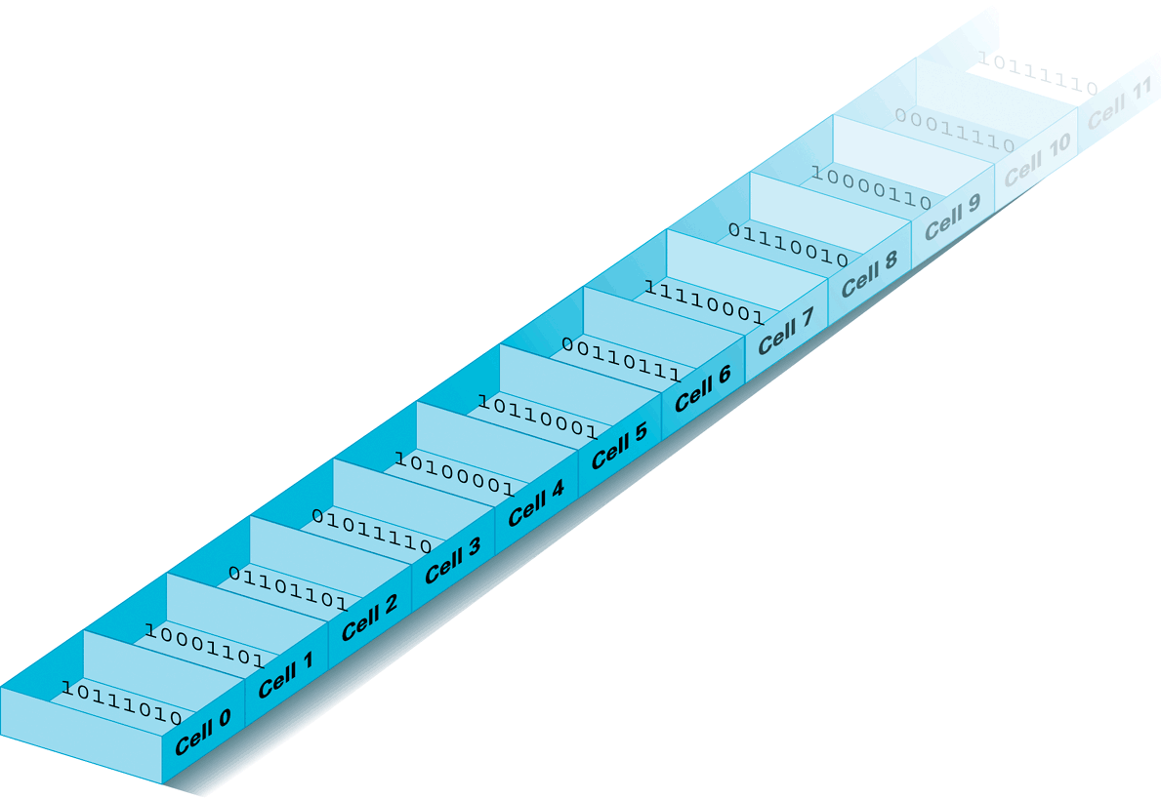
2. 存储器
存储单元的地址和内容：
 存储器以字节（8 bit）为单位存储信息
 每个字节单元有一个地址，从 0 编号，顺序加 1
 地址用二进制数表示（无符号整数，写成十六进制）
 一个字要占用相继的两个字节
 低位字节存入低地址，高位字节存入高地址
 机器以偶地址访问（读 / 写）存储器
 字单元地址用它的低地址来表示
汇编
语言

Slide 8

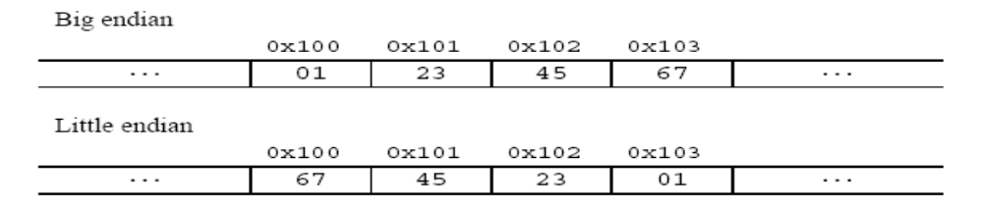
存储器
1 0 0 1 1 1 1 1 1000H ( 1000H ) = 9F H
0 0 1 0 0 1 1 0 1001H
( 1001H ) = 26 H
0 0 0 1 1 1 1 0 1002H ( 1002H ) = 1E H
1 1 0 1 0 1 1 1 1003H
( 1003H ) = D7 H
( 1000H ) = 269F H
( 1002H ) = D71E H
( 1001H ) = 1E26 H
访问两次存储器
汇编
语言

Slide 9
存储器的分段：
20 根地址线： 地址范围 00000H ~ FFFFFH
机器字长16位：仅能表示地址范围 0000H ~ FFFFH
小段：每16个字节为一小段，共有64K个小段
小段的首地址
00000 H ~ 0000F H
00010 H ~ 0001F H
00020 H ~ 0002F H
…
FFFF0 H ~ FFFFF H
段起始地址：小段首地址
段的大小： 64K 范围内的任意字节
汇编
语言

Slide 10
物理地址：每个存储单元唯一的 20 位地址
段地址：段起始地址的高 16 位
偏移地址：段内相对于段起始地址的偏移值（16 位）
（有效地址 EA）
物理地址 = 16d × 段地址 + 偏移地址
16 位 段 地 址
0000
16 位 偏 移 地 址
+
20 位 物 理 地 址
汇编
语言

Slide 11
存储器的逻辑分段：
存储器
01500H
段寄存器
64K代码
CS
DS
SS
ES
0150H
1CD00H
4200H
64K堆栈
1CD0H
42000H
B000H
64K数据
B0000H
64K附加数据
汇编
语言

Slide 12
CS
DS
SS
0200H
存储器
0400H
02000H
0480H
8K代码
04000H
2K数据
256堆栈
04800H
汇编
语言

Slide 13
例：(DS) = 0400H, EA = 1234H,
物理地址 = 16d × (DS) + EA = 05234H
CPU可以用不同的段地址和偏移地址形成同一个物理地址：
物理地址 段地址 偏移地址
05234H 0400H 1234H
0523H 0004H
0520H 0034H
……
汇编
语言

Slide 14
3. 中央处理机
CPU组成：算术逻辑部件ALU、控制逻辑、工作寄存器
8086/8088寄存器组：
数据寄存器：
指针及变址寄存器：SP、BP、SI、DI
段寄存器： CS、DS、SS、ES
控制寄存器： IP、FLAGS
高8位 低8位
AX
AH AL
BX
BH BL
CX
CH CL
DX
DH DL
汇编
语言

Slide 15
标志寄存器（程序状态字寄存器 PSW）
15 14 13 12 11 10 9 8 7 6 5 4 3 2 1 0
OF DF IF TF SF ZF AF PF CF
条件码标志： 控制标志：
OF 溢出标志 DF 方向标志
SF 符号标志 IF 中断标志
ZF 零标志 TF 陷阱标志
CF 进位标志
AF 辅助进位标志
PF 奇偶标志
汇编
语言

Slide 16
例： MOV AX, 1
MOV BX, 2
ADD AX, BX
指令执行后，(AX)=3, OF=0, CF=0, ZF=0, SF=0
例： MOV AX, FFFFH
MOV BX, 1
ADD AX, BX
指令执行后，(AX)=0, OF=0, CF=1, ZF=1, SF=0
汇编
语言

Slide 17
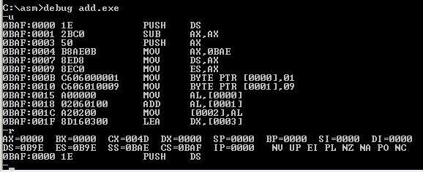
DS
ES
→
文件头
Debug下的内存和寄存器(1)
PSP
SS→
CS→
装入模块
汇编
语言
EXE 程序的内存映象图

Slide 18
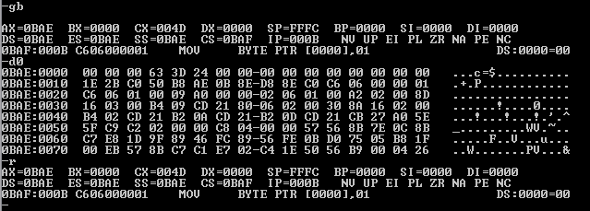
Debug下的内存和寄存器(2)
汇编
语言

Slide 19
寄存器与存储器的比较：
寄 存 器 存 储 器
在CPU内部 在CPU外部
访问速度快 访问速度慢
容量小，成本高 容量大，成本低
用名字表示 用地址表示
没有地址 地址可用各种方式形成
汇编
语言

Slide 20
L0:
Smaller,
faster,
and
costlier
(per byte)
storage
devices
Registers
CPU registers hold words retrieved from cache memory.
L1:
On-chip L1
cache (SRAM)
L1 cache holds cache lines retrieved from the L2 cache.
L2:
Off-chip L2
cache (SRAM)
L2 cache holds cache lines retrieved from memory.
L3:
Main memory
(DRAM)
Larger,
slower,
and
cheaper
(per byte)
storage
devices
Main memory holds disk
blocks retrieved from local
disks.
L4:
Local secondary storage
(local disks)
Local disks hold files retrieved from disks on remote network servers.
L5:
Remote secondary storage
(distributed file systems, Web servers)
汇编
语言

Slide 21
4. 外部设备
外部设备与主机（ CPU 和存储器）的通信是通过外设
接口（Interface）进行的，每个接口包括一组寄存器。
数据寄存器：存放外设和主机间传送的数据
状态寄存器：保存外设或接口的状态信息
命令寄存器：保存CPU发给外设或接口的控制命令
外设中每个寄存器有一个端口（Port）地址，
构成一个独立于内存的 I / O 地址空间：0000H ~ FFFFH
汇编
语言

Slide 22
80x86的寄存器结构：
  EAX
  EBX
  ECX
  EDX
  ESP
  EBP
  ESI
  EDI
  EIP
EFLAGS
AH AX AL
BH BX BL
CH CX CL
DH DX DL
SP
BP
SI
DI
IP
FLAGS
CS
DS
SS
ES
8086 /
8088 /
80286
寄
存
器
80x86的程序可见寄存器组
    通用寄存器
    专用寄存器
    段寄存器
FS
GS
汇编
语言

Slide 23
8086/8088
OF
DF
IF
TF
SF
ZF
AF
PF
CF
80x86的标志寄存器
80286
NT
IOPL
OF
DF
IF
TF
SF
ZF
AF
PF
CF
80386
VM
RF
NT
IOPL
OF
DF
IF
TF
SF
ZF
AF
PF
CF
80486
AC
VM
RF
NT
IOPL
OF
DF
IF
TF
SF
ZF
AF
PF
CF
Pentium
ID
VIP
VIF
AC
VM
RF
NT
IOPL
OF
DF
IF
TF
SF
ZF
AF
PF
CF
31 30 29 28 27 26 25 24 23 22 21 20 19 18 17 16 15 14 13 12 11 10 9 8 7 6 5 4 3 2 1 0
IOPL： I/O特权级 VIP：虚拟中断未决标志
NT： 嵌套任务标志 VIF：虚拟中断标志
RF： 重新启动标志 VM：虚拟8086模式位
AC： 对准检查方式位
ID： 标识标志
汇编
语言

Slide 24
保护模式下的80x86：
支持多任务处理功能
支持虚拟存储器特性
存 储 器
段基地址₃₂
所选存储单元
所选段
逻辑地址
选择器₁₆
偏移地址₃₂
描 述 符₆₄
描述符表
保护模式下的存储器寻址
汇编
语言

Slide 25
描述符：
描述符的内容由系统设置，长8 个字节，用来说明段的大小、在存储器中的位置、控制和状态信息等；由基地址、界限、访问权等部分组成。
描述符表：
描述符存放在描述符表中，描述符表存放在存储器中，每个表构成一个64KB长的段，可存放8K描述符。
        全局描述符表（GDT）
        局部描述符表（LDT）
        中断描述符表（IDT）
选择器：
存放在段寄存器中，16位长，给出描述符表中的描述符地址。
汇编
语言

Slide 26
程序不可见寄存器：
GDTR 全局描述符表寄存器
IDTR 中断描述符表寄存器
存放对应描述符表的基地址和界限值
LDTR 局部描述符表寄存器
TR 任务寄存器
高速缓冲存储器（cache）
汇编
语言

